Slide 1
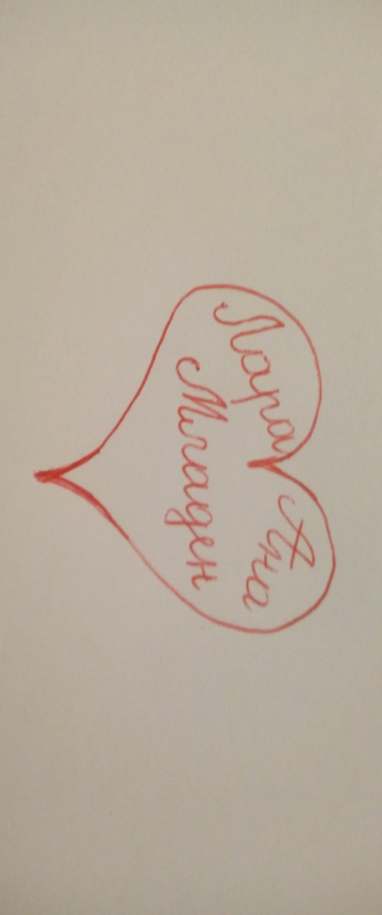
Други разред Српски језик:

Slide 2
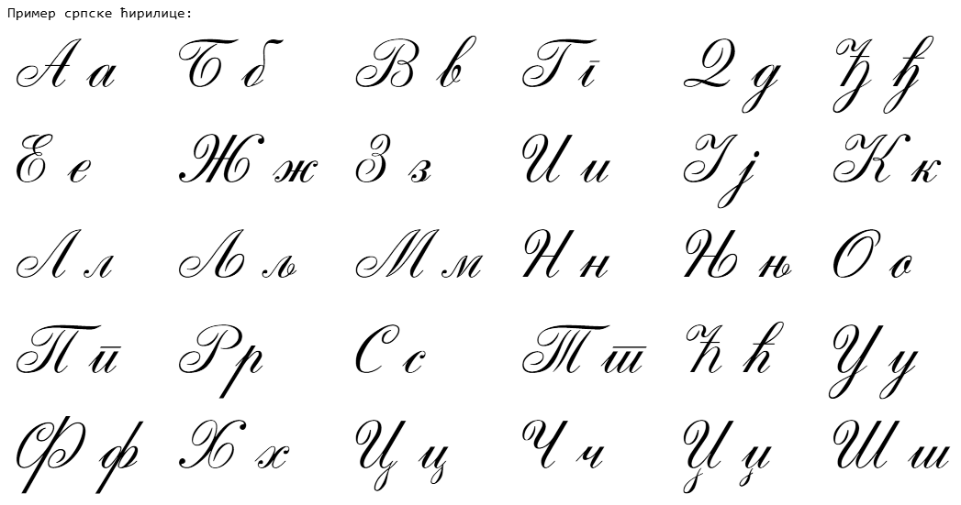
Усaвршавање технике писања писаних слова (ВЈ) Хајде да заједно поновимо азбуку:

Slide 3
Колико слова садржи азбука?
Наше писмо се зове ћирилица.
У овом разреду сте научили сва писана слова азбуке.
А сада да одговоримо на постављено питање:
Азбука садржи 30 слова.

Slide 4
Важност правилног обликовања и повезивања писаних слова
На овом часу ћемо поновити како се правилно пишу и повезују писана слова ћирилице.
Веома је важно да слова пишете од линије до линије у предвиђени простор у вашој свесци.
Почнимо од слова А

Slide 5
Које ријечи вам падају на ум, а да почињу словом а, А?

Slide 6
Које ријечи вам падају на ум, а да почињу словом б, Б? Претпостављам да сте се сјетили много ријечи.Ево неких од њих:

Slide 7
Повезивање писаних слова
При повезивању писаних слова морате пазити како се које слово повезује.
Не повезују се сва слова на исти начин.
Научили сте и то да се великим почетним словом пишу имена и презимена људи, њихови надимци, називи мјеста, имена школа...

Slide 8
Поновимо повезивање слова и гдје најчешће правите грешке:

Slide 9
И код повезивања ових слова често правите грешке:

Slide 10
Поновимо правилно писање и повезивање слова у реченицама

Slide 11
Рад код куће
Пошто смо се присјетили како се правилно пишу и повезују писана слова ћирилице добићете задатак да у своје свеске за српски језик:
-напишете азбуку.
-и за свако слово азбуке напишете по једну ријеч водећи рачуна о азбучном реду.

Slide 12
Читање
Свако од вас има задужену књигу лектире.
Подразумијева се да је читате према датом упутству и водите забиљешке.

Slide 13
Ваш запис у свескама за српски језик би требао изгледати овако:

Slide 14
Рад код куће
Даље радите сами.
Пишите слова азбучним редом како је започето и за свако слово напишите по једну ријеч која почиње великим, али и малим словом.
Желимо вам срећу у даљем раду и надамо се да се ускоро видимо!
Ваши учитељи и учитељице

Slide 15
Садржај припремиле учитељице:
Гордана Гајановић, Бања Лука
Мирослава Васић, Градишка
Драженка Шобат, Бања Лука

